Slide 1
基于注意力机制和LSTM的污水处理厂出水水质预测方法
开题报告
汇报人：王颖

Slide 2
汇报内容
研究背景
研究现状
研究计划

Slide 3
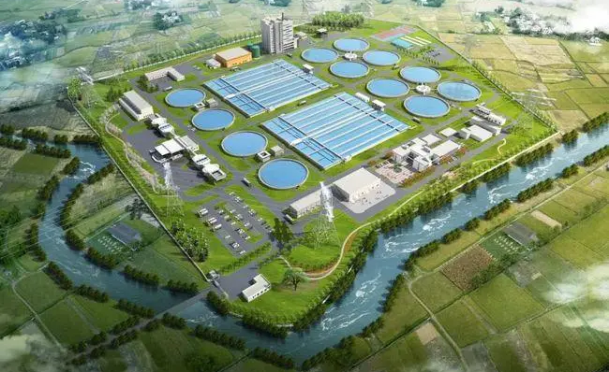
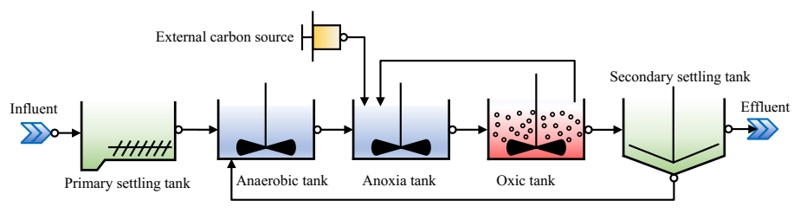
污水处理厂与活性污泥法
污水处理厂
A²O工艺
Notes:
人类在生产活动中会不可避免地产生污水，如果不对其进行处理而直接排放，将严重危害环境，造成无法挽回的后果。作为水资源保护的关键环节，污水处理厂承担着净化污水的重任。污水处理厂是一个包含众多工序的系统，能够利用物理、化学和生物的方法将污水中的有机物、氨氮、磷等污染物去除，以达到污水净化与回收的目的。由其处理完成后的污水在流至自然水循环中时，不会对生态环境和水生生物造成危害。因此，及时预判污水处理厂的异常工况与潜在风险，确保污水处理厂的安全稳定运行，使其出水水质满足排放标准对于水污染防治来说极为重要。针对污水处理过程的建模和预测研究具有重要的理论和现实意义。
污水处理方法有多种不同的类型，其中活性污泥法由于其处理效果好且效率高的优点被世界各国广泛采用。例如目前广泛用于处理城市生活污水厌氧-缺氧-好氧(A²O)工艺就是一种基于活性污泥法的污水处理工艺。活性污泥法是一种污水生物处理技术，它以活性污泥为主体，利用微生物活动降解污染物质，是一种被公认的兼具经济性和可持续性的方法。然而，活性污泥法的处理过程是复杂的动态生化反应过程，具有高度非线性、强耦合、时滞性等特点，针对此类工艺过程的建模也因此富有挑战性。

Slide 4
污水处理过程的建模方法
基于机理模型
通过生化反应方程式描述各反应组分之间的关系，进而表达污水处理的复杂动态过程
白箱模型，可解释，能够模拟污染物的沿程降解过程
参数过多，需反复调整
存在不明确的机理
基于数据驱动
从实测数据出发，通过统计学方法或机器学习算法发掘特征之间存在的映射关系
无需依赖反应机理，无需反复调整工艺参数，可避免反应方程式表达上的欠缺
对数据量和传感器精度有所要求
相关工作
针对反应机理的研究以及相应数学模型的改进
针对基于数据驱动的建模方法的设计与改进
Notes:
通常，污水处理过程的建模可以通过两种方式进行：基于机理模型和基于数据驱动。
…
自从1942年Monod提出了微生物生长速度和底物浓度之间的关系表达式以来，各种机理理论研究不断进步，活性污泥法数学模型得到不断发展。针对反应机理的研究以及相应数学模型的改进一直在不断推进着。
近年来，得益于电子技术的进步，传感器的测量精度也得到了明显提升，因此不少研究者尝试研究利用部署在污水处理系统中的各类传感器，仅通过测量数据进行模型建立。随着深度学习的兴起，人工智能相关技术迎来井喷式发展，如今越来越多的研究者尝试将机器学习算法应用到污水处理领域。但已有的绝大多数相关研究仍然存在着局限性，刻意回避了污水处理过程的连续性、长时滞性以及滞后时间的不定性。因此，污水处理过程建模算法的研究具有重要的理论意义和迫切的实用价值。

Slide 5
汇报内容
研究背景
研究现状
研究计划

Slide 6

研究现状
基于机理模型的污水处理过程建模方法研究现状
基准模型
ASM系列模型 – (1987-1999,[1])
简化模型
ASM2模型的简化线性模型 – (2001,[2,3])
ASM1模型的简化降阶模型 – (2001,[4])
复合模型
将所开发的好氧和缺氧生物除磷的机理模型与ASM1结合 – (1999,[5])
将Delft除磷模型和ASM2d模型结合 – (2001,[6])
[1] Henze M, Gujer W, Mino T, et al. Activated sludge models ASM1, ASM2, ASM2d and ASM3[M]. IWA publishing, 2000.
[2] Kim H, Hao O J, McAvoy T J. SBR system for phosphorus removal: ASM2 and simplified linear model[J]. Journal of environmental engineering, 2001, 127(2): 98-104.
[3] Kim H, Hao O J, McAvoy T J. SBR system for phosphorus removal: linear model based optimization[J]. Journal of Environmental Engineering, 2001, 127(2): 105-111.
[4] Hao X, Van Loosdrecht M C M, Meijer S C F, et al. Model-based evaluation of two BNR processes—UCT and A2N[J]. Water Research, 2001, 35(12): 2851-2860.
[5] Van Veldhuizen H M, van Loosdrecht M C M, Heijnen J J. Modelling biological phosphorus and nitrogen removal in a full scale activated sludge process[J]. Water Research, 1999, 33(16): 3459-3468.
[6] Hao X, Van Loosdrecht M C M, Meijer S C F, et al. Model-based evaluation of two BNR processes—UCT and A2N[J]. Water Research, 2001, 35(12): 2851-2860.
Notes:
国际水协(IWA)一直致力于机理模型的研究，并陆续推出了ASM系列模型[1]，该系列模型已成为污水处理工艺模拟的一个重要手段。ASM诸多版本的共同特点是它们均以Monod方程为基础，都是多维的并包含大量的动力学参数和化学计量参数，均以矩阵的形式描述生物反应过程。ASM系列模型涉及参数较多，以ASM2d模型为例，共有19种组分、21种反应、22个化学计量参数及45个动力学参数被囊括。此外，ASM系列模型的应用存在一些限制条件，如ASM1和ASM2要求pH值接近中性并保持恒定，ASM1要求系统在恒定温度下运行，ASM2要求温度限制在10-25℃范围内。这些限制和缺陷也为其在污水处理厂实际运行中的应用带来了很大困难。目前已有很多研究者对ASM系列模型做出改进来使其适用于特定污水处理厂的模拟。
…
简化模型的目的是为了降低校正模型时需调整的参数数量，复合模型的目的是为了提高模型模拟的精度。
然而，由于反应方程式表达的局限性、微生物特性的不明确性等因素，无论是简化模型、复合模型还是ASM完整模型都难以反映污水处理过程中不同的环境状况、进水条件与出水水质之间的复杂非线性关系。
6

Slide 7
研究现状
基于数据驱动的污水处理过程建模方法研究现状
传统机器学习方法
改进的最小二乘支持向量回归(LS-SVR) – (2009,[1])
神经网络方法
BP神经网络(BPNN) – (2005,[2])
自适应模糊神经网络(AFFN) – (2019,2018,[3,4])
自组织径向基函数神经网络(SORBFNN) – (2013,[5])
极限学习机(ELM) – (2016,[6])
[1] Huang Z, Luo J, Li X, et al. Prediction of effluent parameters of wastewater treatment plant based on improved least square support vector machine with PSO[C]//2009 First International Conference on Information Science and Engineering. IEEE, 2009: 4058-4061.
[2] 彭永臻,王之晖,王淑莹.基于BP神经网络的A/O脱氮系统外加碳源的仿真研究[J].化工学报,2005(02):296-300.
[3] Han H, Liu Z, Hou Y, et al. Data-driven multiobjective predictive control for wastewater treatment process[J]. IEEE Transactions on Industrial Informatics, 2019, 16(4): 2767-2775.
[4] Qiao J, Zhou H. Modeling of energy consumption and effluent quality using density peaks-based adaptive fuzzy neural network[J]. IEEE/CAA Journal of Automatica Sinica, 2018, 5(5): 968-976.
[5] Han H, Qiao J. Nonlinear model-predictive control for industrial processes: An application to wastewater treatment process[J]. IEEE Transactions on Industrial Electronics, 2013, 61(4): 1970-1982.
[6] Lin M, Zhang C, Su C. Prediction of effluent from WWTPS using differential evolutionary extreme learning machines[C]//2016 35th Chinese Control Conference (CCC). IEEE, 2016: 2034-2038.
Notes:
在人工智能的时代背景下，机器学习算法已被广泛应用于污水处理厂基于数据驱动的建模中。文献[1]通过改进的最小二乘支持向量回归(LS-SVR)实现了对化学需氧量(COD)，总氮(TN)等出水参数的预测。在众多基于机器学习算法的数据驱动模型中，神经网络因其强大的非线性拟合能力与自适应性成为了污水处理领域应用最为广泛的模型。文献[2]对连续流缺氧/好氧(A/O)脱氮工艺处理低碳氮比生活污水的外加碳源系统进行了仿真研究，利用BP神经网络对试验数据的学习拟合系统中外加碳源量、总回流比和出水总氮(TN)之间存在的复杂非线性关系，达到了优化碳源投加量的目的。文献[3,4]所提出的方法基于自适应模糊神经网络(AFFN)从相关的工艺数据中捕捉污水处理过程中的非线性关系。文献[5]提出了一种具有并行结构和参数学习功能的自组织径向基函数神经网络(SORBFNN)，将其用于污水处理系统在线状态的识别。文献[6]将极限学习机(ELM)作为一种建模方法来解决污水处理厂的建模问题，并使用差分进化算法(DE)对ELM的隐藏神经元参数进行优化，得到了用于15分钟间隔出水浓度预测的有效模型。虽然上述方法取得了很多阶段性成果，但它们都指向一个共同的局限性：忽视了不同时段进水之间以及进水与出水之间在时间上的依赖性。
7

Slide 8
汇报内容
研究背景
研究现状
研究计划

Slide 9
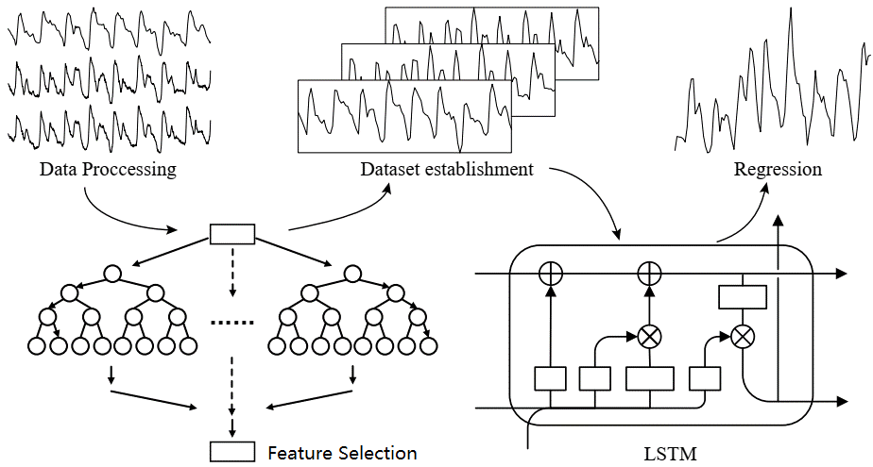
建模方法流程图
Notes:
考虑设计神经网络实现基于数据驱动的污水处理过程建模算法，该算法无需生化反应机理作为先验知识，通过对处理系统中监测数据的学习可直接建立相应模型，并将其用于出水水质的预测。
如图是该方法涉及的主要流程。上方三个属于神经网络训练的基本环节，就一一不赘述了。重点是下方的这两个：特征选择方法和网络结构的设计。

Slide 10
特征选择方法的选取
目标：利用特征选择方法寻找最优特征子集，从数据集中剔除不相关或冗余的特征，避免其对模型精度和计算效率造成不利影响。
难点：针对污水处理厂监测数据中的冗余或不相关特征，如何根据污水处理过程中变量关系的特性从Filter、Wrapper和Embedded三类特征选择方法中选取适合该任务的方法。
研究思路：
污水处理过程的强耦合性决定了其特征之间的依赖。此外，相同处理工艺下各变量的影响关系较为固定，因此特征选择适合作为建模的一个前期步骤，与模型的训练过程区分开。相对于其它两类方法，Wrapper方法更适用于本课题的研究。
Notes:
污水处理过程的强耦合性决定了其特征之间的依赖性，在通过反应机理建模时，灵敏度分析方法常被用于对模型中的参数进行判定，筛选出对模型影响较大的需要被着重考虑的参数。基于数据驱动的建模中也存在着类似的思想，对应的方法被称为特征选择。特征选择的目标是寻找最优特征子集，从数据集中剔除不相关或冗余的特征，避免其对模型精度和计算效率造成不利影响。
难点在于，…
Filter方法按照某种度量方式如距离、依赖性等对各个特征进行打分，筛选分数最高的若干特征；Wrapper方法通过迭代每次选择或排除若干特征，通过某个独立的建模算法来训练候选特征子集的预测模型，根据预测效果决定特征是否保留； Embedded方法则是将特征选择纳入到算法模型中，在训练时选择特征。不同类型的方法适用于不同类型的数据集和任务。Filter方法计算开销小，效率高，但无法捕获特征的相互作用。Wrapper方法计算开销较大，但可以为特定学习算法识别最佳性能的特征子集。Embedded方法计算复杂度低于Wrapper方法，但会增加模型训练负担。
考虑到…

Slide 11
神经网络类型的选择
问题描述：污水处理过程中前后不同时段的进水会在反应池中混合，且采用A2O等工艺的系统中包含了混合液的内回流，混合液会从好氧池末端沿着管道回流到缺氧池前端。因此，未来某个时刻的出水水质会与历史一段时间内的各个特征都相关。
研究思路：
普通的前馈神经网络并不适合处理时序数据，而循环神经网络(RNN)的结构和信息传递方式使其更擅长捕捉特征中的时间依赖。长短期记忆(LSTM)网络由基本RNN改进而来，它利用内部的门控处理单元实现了信息的选择性记忆，能够有效克服基本RNN中存在的梯度消失问题，目前已广泛应用于机器翻译、交通预测、气象预测等场景。因此，本课题将LSTM网络应用于污水处理过程建模中。
Notes:
…
所以在进行出水水质预测时，我们需要将整个时间段内的历史数据作为输入。
…

Slide 12
注意力模块的设计
问题描述：污水处理厂实际运行过程中的进水流量会不可避免地连续变化，而这种变化会导致系统滞后时间的不定性，即难以确定对预测目标值影响较大的是哪些时间步上的特征。
研究思路：
将注意力机制的思想引入到污水处理过程的建模中，设计一个以进水流量为输入的注意力模块，将该模块输出的注意力权重施加到相应特征的各个时间步上。此外，不同工艺段的滞后时间不同，因此对特征分组，不同组施加的注意力权重不同。
难点：如何设计注意力模块来提取进水流量特征中包含的滞后时间信息，并将注意力权重分配到不同特征分组的时间步上。
Notes:
…
然而，一般的LSTM等循环神经网络则比较适用于进水流量恒定时，污水处理系统滞后时间较为固定的情况，因为其结构中并未包含弹性的时间步选择模块。
对此，本课题的研究思路是将注意力机制的思想引入。注意力机制是一类通过在时间步上进行权重划分来实现提取重要信息的方法。考虑到在污水处理厂在反应池池容、回流比等运行参数保持一致的情况下，进水流量可视为滞后时间的唯一影响因素。因此，本课题开创性地将注意力机制的思想引入到污水处理过程的建模中，设计一个以进水流量为输入的注意力模块，将该模块输出的注意力权重施加到相应特征的各个时间步上。此外，考虑到污水处理过程中不同工艺段的监测数据虽然采集时间一致，但相应数据所代表的水体在流至出水端的滞后时间却各不相同。因此，本课题将输入特征按不同工艺段进行分组，在不同特征组的时间步上施加不同的注意力权重。
注意力模块设计的难点在于：针对进水流量这一决定污水处理滞后时间的关键特征，如何设计注意力模块来提取进水流量特征中包含的滞后时间信息，并将注意力权重分配到不同特征分组的时间步上。

Slide 13
课题进度安排
时间 | 任务
2021.09-2022.06 | 文献查找阅读与总结
2022.06-2022.09 | 针对系统滞后时间恒定情况下的污水处理过程，选取合适的特征选择方法并设计LSTM网络用于建模及出水水质预测
2022.09-2022.11 | 仿真数据生成，并用于实验验证特征选择和LSTM算法建模污水处理过程的可行性和有效性
2022.11-2023.01 | 针对系统滞后时间受可变进水流量影响下的污水处理过程，设计包含注意力模块的LSTM网络用于建模及出水水质预测，通过真实数据验证算法有效性
2023.01-2023.03 | 论文撰写、修改及答辩准备

Slide 14

谢 谢！
Notes:
14

